Slide 1
Polymer Extrusion und Compounding aktuelle Forschungsarbeiten
Festkolloquium GRL 75, 26.11.2015 Montanuniversität Leoben
Univ.-Prof. Dipl.-Ing. Dr.mont. Jürgen MIETHLINGER, MBA
Hanny Albrecht, M.Sc.; DI(FH) Sylvia Apostol; Mag. Bernhard Löw-Baselli; DI Izaro Garmendia; DI Hans Jürgen Luger; DI Christian Marschik; DI Sophie Pachner

Slide 2
Produktion der Zukunft

Slide 3
2D Druck-Durchsatz-Modell Meteringzone EINSCHNECKENXTRUDER

Slide 4
CFD-Simulation mit parametrisierter Geometrieerstellung DOPPELSCHNECKE
1) Pre-Processing
Schneckengeometrie
analytische Gleichungen in Mathematica ®
nach Triangulation exportiert - Dateiformat konvertiert
in Ansys Polyflow® importiert
Zylinders mittels CAD - direkt importiert
2) Simulation
3) Post-Proprocessing
Rd. 90% Arbeitszeitverkürzung

Slide 5
Modellierung von Barriereschnecken
Nichtisotherme Druck-Durchsatzrechnung, numerisch gekoppelt mit Aufschmelzrechnung
Patent erteilt
45 mm Extruder: max. 450 kg/h PE, PP
35 mm Extruder: max. 275 kg/h PE, PP

Slide 6
Entgasungsprozess in Ein- und Doppelschneckenextruder

Slide 7
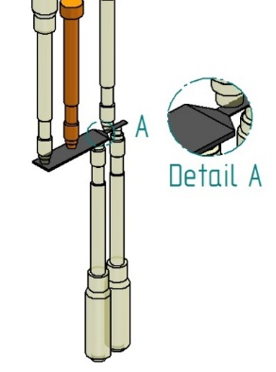
Prozessdehnrheologie
Patent in Anmeldung

Slide 8
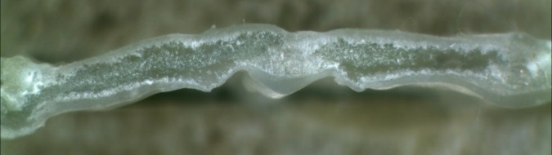
Thermoplastpultrusion

Slide 9
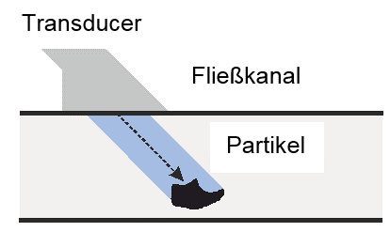
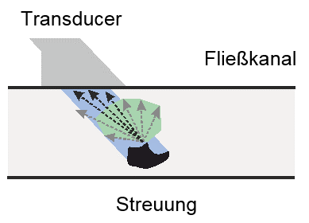
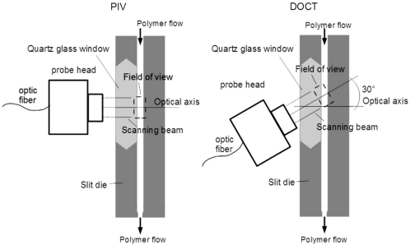
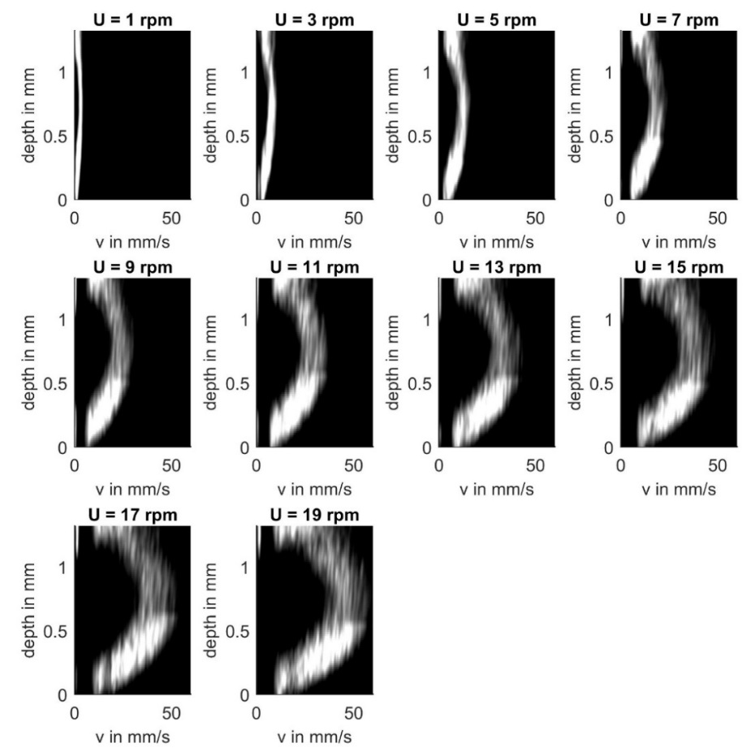
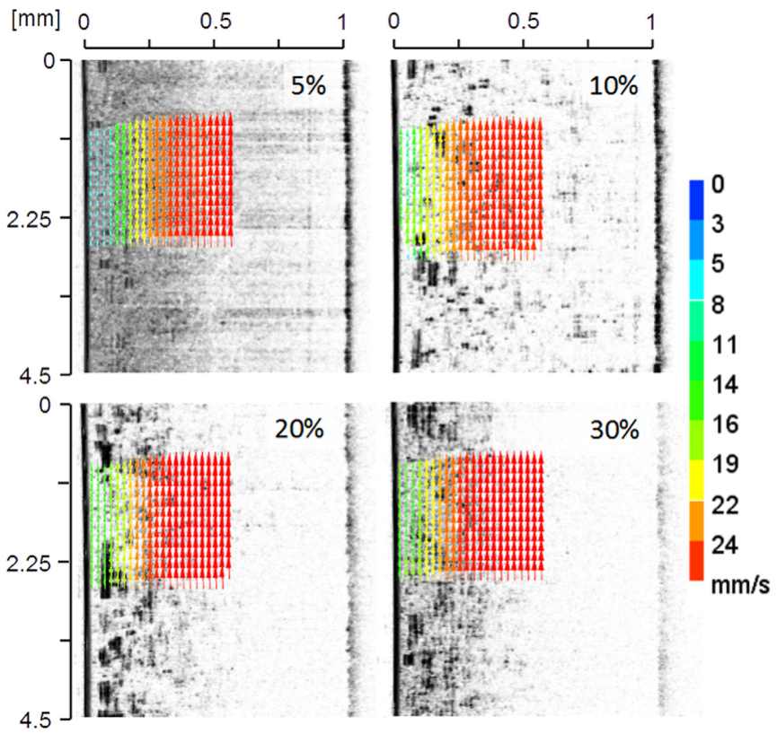
Inline-Messung des Strömungsprofils
Ultraschall
OCT

Slide 10
Danksagung Industriepartner: BATTENFELD-CINCINNATI, EREMA, KRAUSS-MAFFEI, LEISTRITZ, POLOPLAST, SML, STARLINGER, TEUFELBERGER, TIGER Meinen Mitarbeitern/Co-Autoren: Hanny Albrecht, M.Sc.; DI(FH) Sylvia Apostol; Mag. Bernhard Löw-Baselli; DI Izaro Garmendia; DI Hans Jürgen Luger; DI Christian Marschik; DI Sophie Pachner Fördergeber: FFG (Österreichische Forschungsförderungsgesellschaft), dem Linz Center of Mechatronics (LCM) und dem Kompetenzzentrum Holz.
Herzliche Glückwünsche zum 75. Geburtstag & Danksagung
em.Univ.-Prof. Günter Rüdiger Langecker & den Leobener Kollegen!

